Slide 1
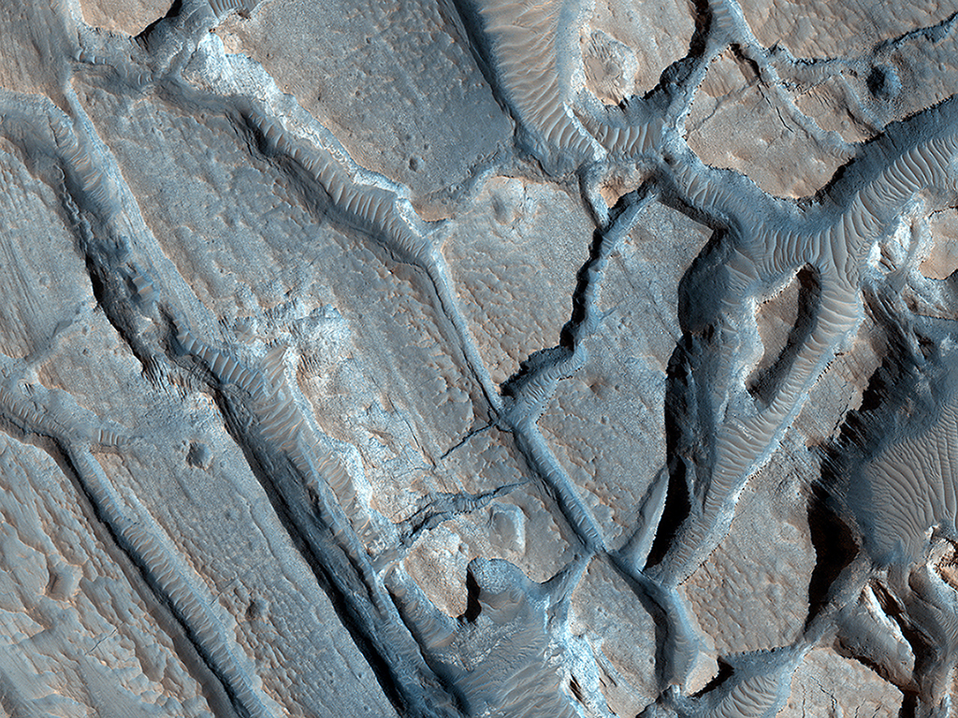


Bir kraterin iç kısmında bulunan antik göl sedimentleri
Bu görüntü, Arabia Terra’da bulunan bir çarpma kraterinin zeminindeki ilgi çekici materyalleri gösteriyor. Geliştirilmiş renk örneğimiz, göl sedimentlerinden beklediğimiz bir şekilde bazıları poligonal yapıda olan katmanlaşmış çökelleri gösteriyor. Krater duvarının aniden kırılmış olması, gölün kurumasına ve bunun sonucunda çökellerin çatlamasına sebep olmuş olabilir.
uahirise.org/tr/ESP_037122_2165

